Slide 1
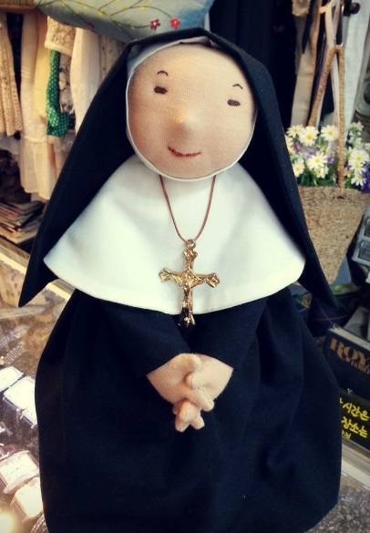
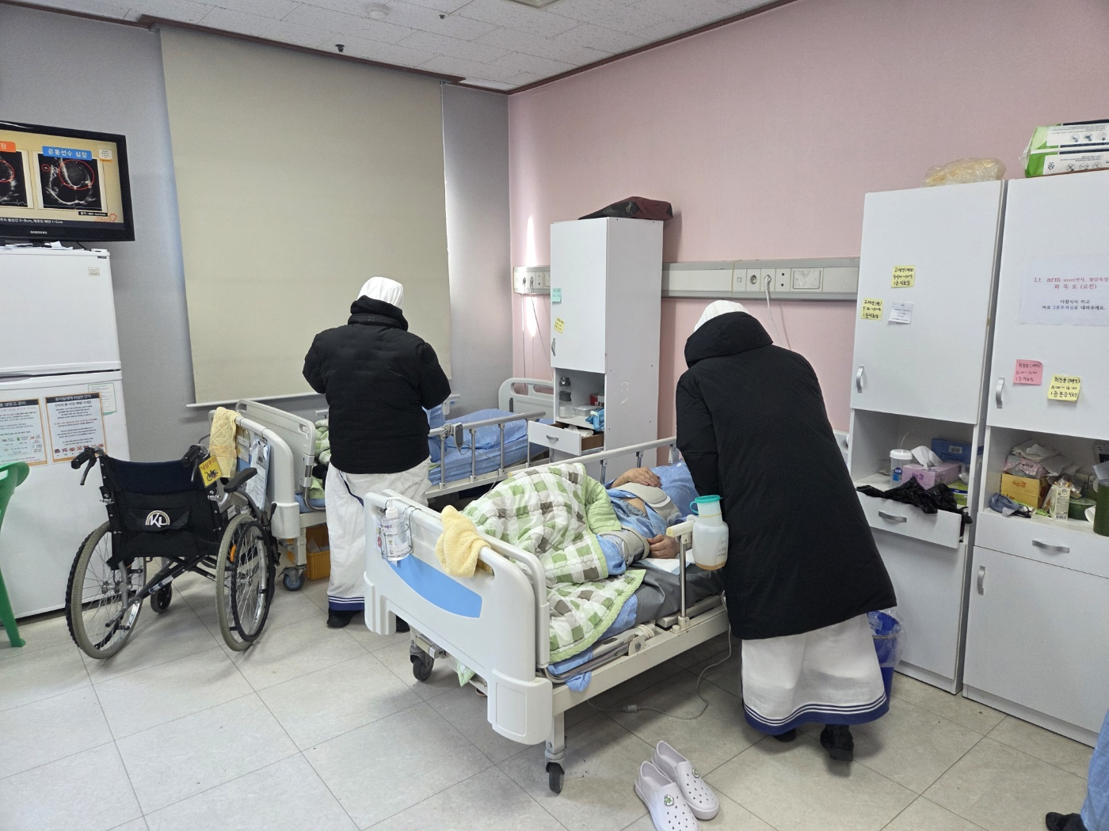
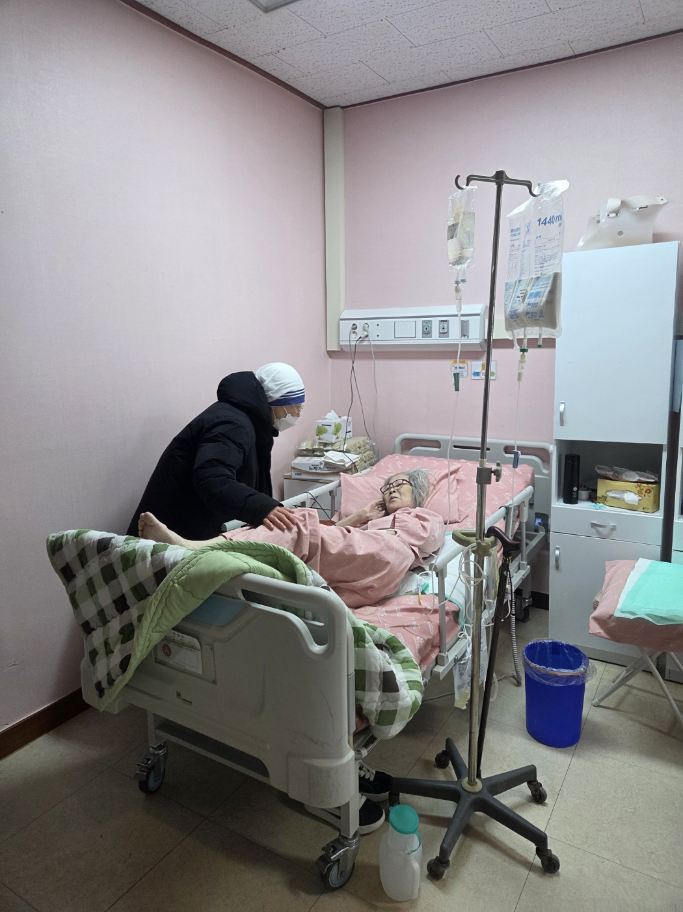
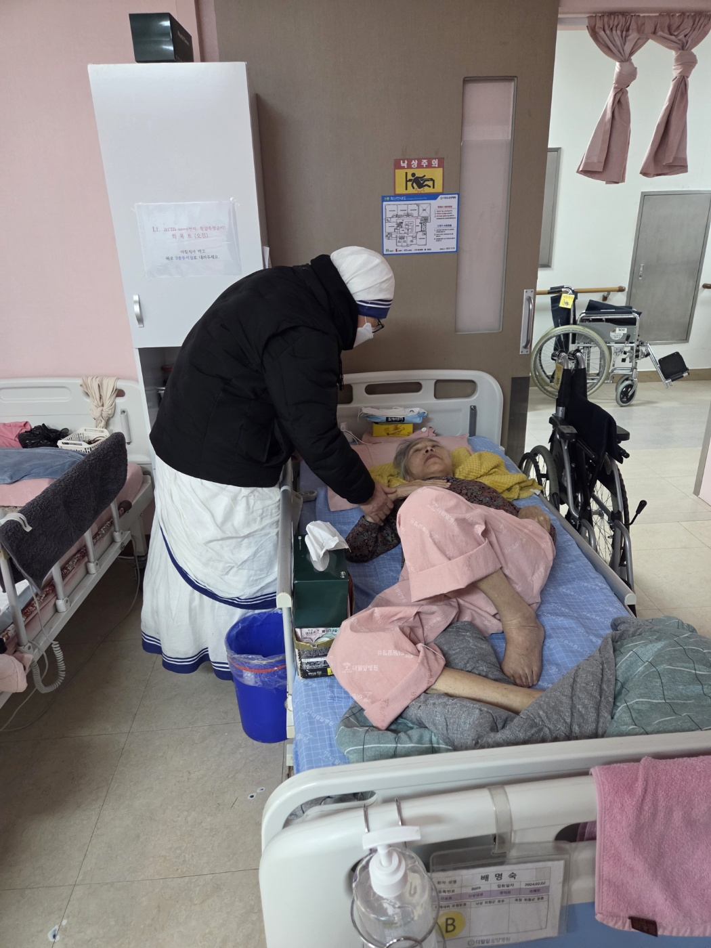

수녀님들 정기 방문
2026년 1월 부터 매주 금요일 14~15시
수녀님들께서 방문하시어 환자분들과 얘기도 나누시고 중보기도를 드리고 계십니다.
Mission
병원 없는 세상
Vision
소통이 잘 되는 병원
직원이 행복하면 환자도 행복한 병원
희망의 잎이 활짝 피어나는 병원(더필잎)

